Slide 1
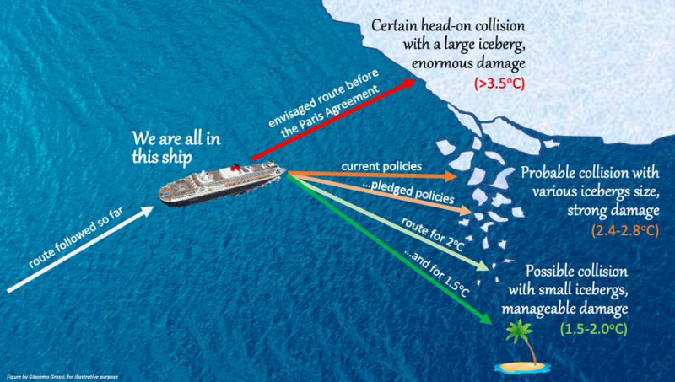
On est tous dans le même bateau et on a intérêt à se bouger pour vraiment changer profondément la route suivie collectivement.

Slide 2
Assemblée Générale n° 12 de TaCa
Mercredi 7 juin 2023 20h
Début | Durée | Animateur | Objet
19h45 | 25' |  | Accueil, adhésions 2023, recueil de sujets de discussion
20h10 | 10' | Jean | Tour de table: Prénom, nom, localisation, depuis combien de temps tu connais TaCa?
20h20 | 10' | (Simon) Jean | 2020 Rapport financier, rapport moral et vote
20h30 | 10' | (Simon) Jean | 2021 Rapport financier, rapport moral et vote
20h40 | 10' | (Simon) Jean | 2022 Rapport financier, rapport moral et vote
20h50 | 40' | Valérie | Suite de l’action sur le 110
21h30 | 20’ |  | Sujets divers
➔ 22h au + tard | 30’ |  | Auberge espagnole: cena y bebida a compartir

Slide 3
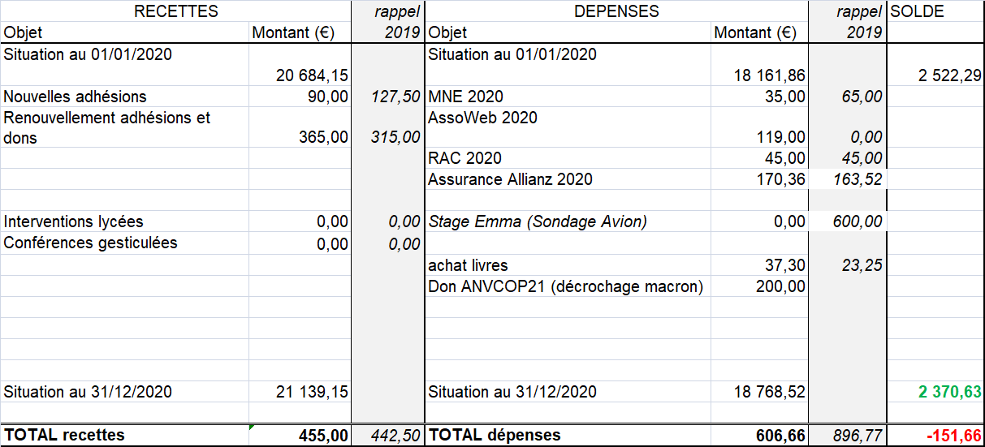
En 2020 avec le Covid, l’activité financière de TaCa s’est réduite à l’os : en recette quelques adhésions et renouvellements, en dépense abonnements obligatoires et 2 livres.
Personnes ayant adhéré au 1/1/2020: 421 (+11 en 2019, +12 en 2018,+5 en 2017,+26 en 2016) 31/12/2020: 425 (+4 en 2020) et 22 renouvellements.

Slide 4
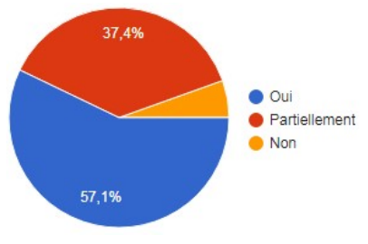
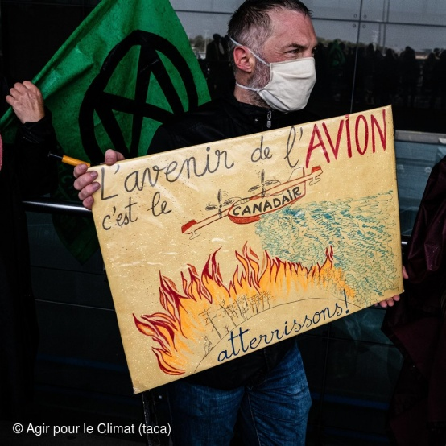
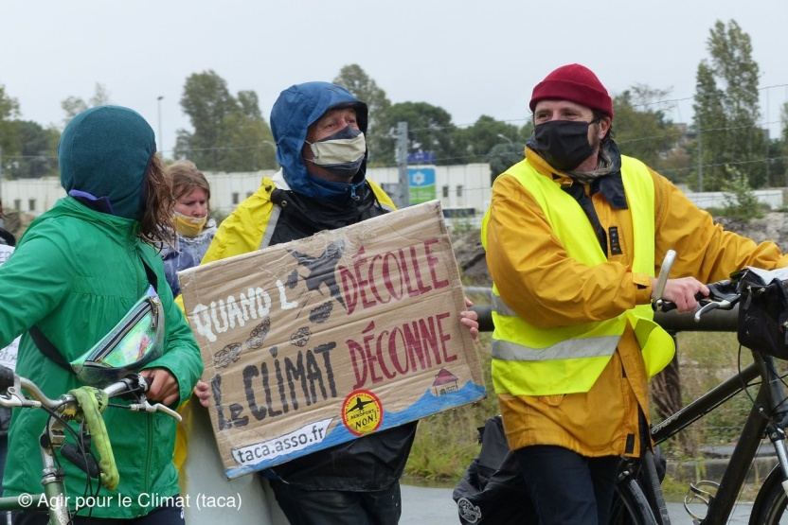
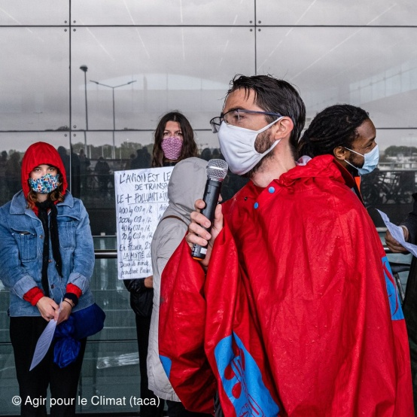
En 2020, la grande action TaCa ne se voit pas comptablement, c’est le sondage Climat 2020, fait avec quelques bénévoles, Vincent et FJ en particulier. Marchons sur les aéroports jour de tempête Alex, 3 octobre.
Acceptation réduction pouvoir d’achat
Sondage début 2020, 1197 réponses, rapport disponible sur site web, radicalité des réponses, lien radicalité et savoir.
562 mails recueillis
220 mails pour participer à une action « anti avion »

Slide 5
Assemblée Générale n° 12 de TaCa
Mercredi 7 juin 2023 20h
Début | Durée | Animateur | Objet
19h45 | 25' |  | Accueil, adhésions 2023, recueil de sujets de discussion
20h10 | 10' | Jean | Tour de table: Prénom, nom, localisation, depuis combien de temps tu connais TaCa?
20h20 | 10' | (Simon) Jean | 2020 Rapport financier, rapport moral et vote
20h30 | 10' | (Simon) Jean | 2021 Rapport financier, rapport moral et vote
20h40 | 10' | (Simon) Jean | 2022 Rapport financier, rapport moral et vote
20h50 | 40' | Valérie | Suite de l’action sur le 110
21h30 | 20’ |  | Sujets divers
➔ 22h au + tard | 30’ |  | Auberge espagnole: cena y bebida a compartir

Slide 6
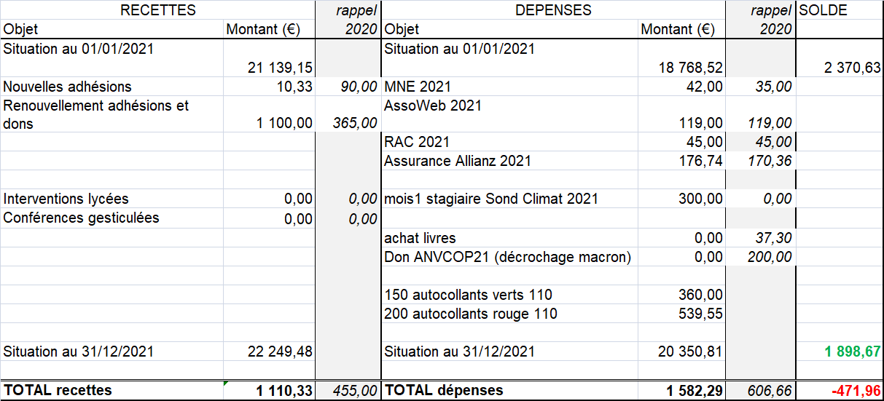
2021 : un don très généreux d’un adhérent permettra de financer les premiers achats d’autocollants pour la campagne 110 sur autoroute
Personnes ayant adhéré au 1/1/2021: 425 (+4 en 2020, +11 en 2019, +12 en 2018,+5 en 2017) 1/1/2022: 426 (+1 en 2021) et 3 renouvellements.

Slide 7
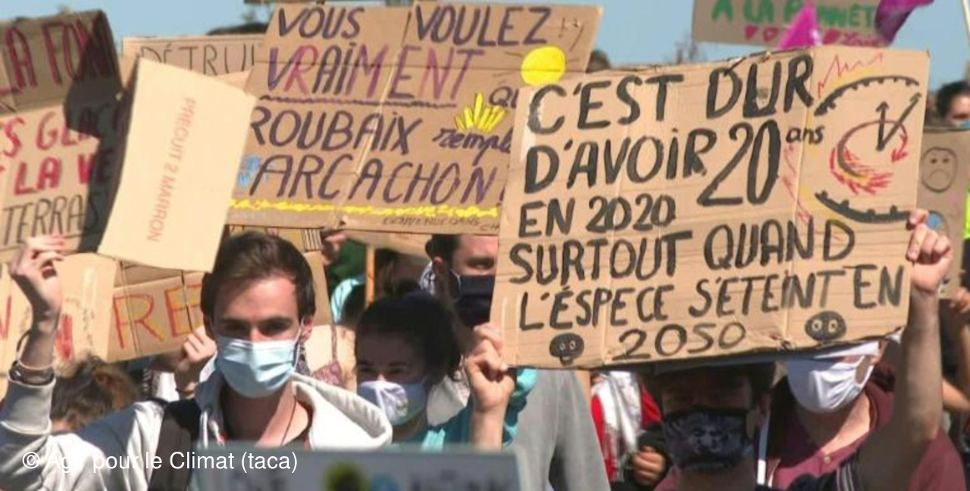
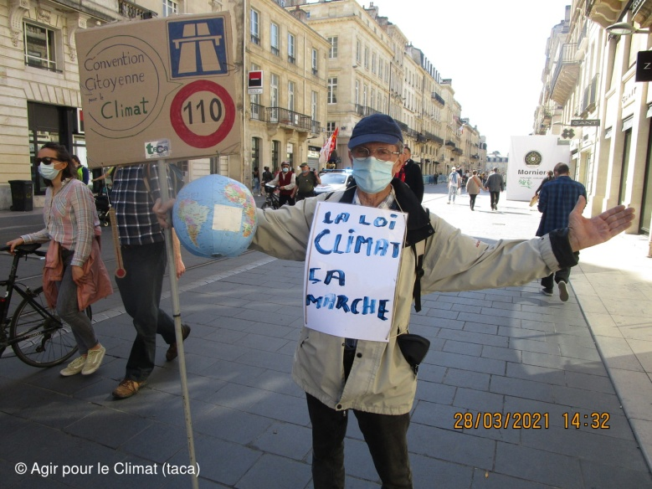
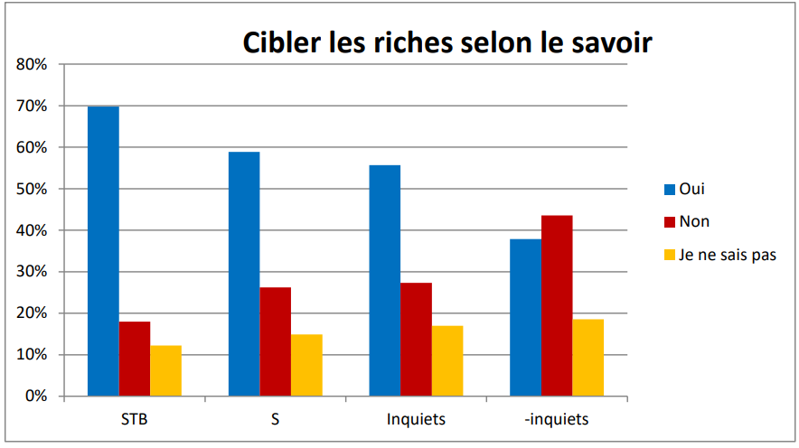
2021 : TaCa met le paquet sur le 110 sur autoroute proposé par la Convention Citoyenne pour le Climat, dans les marches climat, dans le nouveau sondage 2021.
Sondage 2021, 1112 réponses, confirmation de la radicalité des réponses 2020, analyse qualitative des commentaires
220 mails (20%) pour participer action110 sur autoroute, mais 50% soutiennent la mesure

Slide 8



Fin 2021 : on matérialise l’action 110 du sondage avec au choix de 2 autocollants pour faire connaitre la mesure sur sa voiture et lancement de la pétition Greenvoice pour que le 110 soit un sujet du débat présidentiel .

Slide 9
Assemblée Générale n° 12 de TaCa
Mercredi 7 juin 2023 20h
Début | Durée | Animateur | Objet
19h45 | 25' |  | Accueil, adhésions 2023, recueil de sujets de discussion
20h10 | 10' | Jean | Tour de table: Prénom, nom, localisation, depuis combien de temps tu connais TaCa?
20h20 | 10' | (Simon) Jean | 2020 Rapport financier, rapport moral et vote
20h30 | 10' | (Simon) Jean | 2021 Rapport financier, rapport moral et vote
20h40 | 10' | (Simon) Jean | 2022 Rapport financier, rapport moral et vote
20h50 | 40' | Valérie | Suite de l’action sur le 110
21h30 | 20’ |  | Sujets divers
➔ 22h au + tard | 30’ |  | Auberge espagnole: cena y bebida a compartir

Slide 10
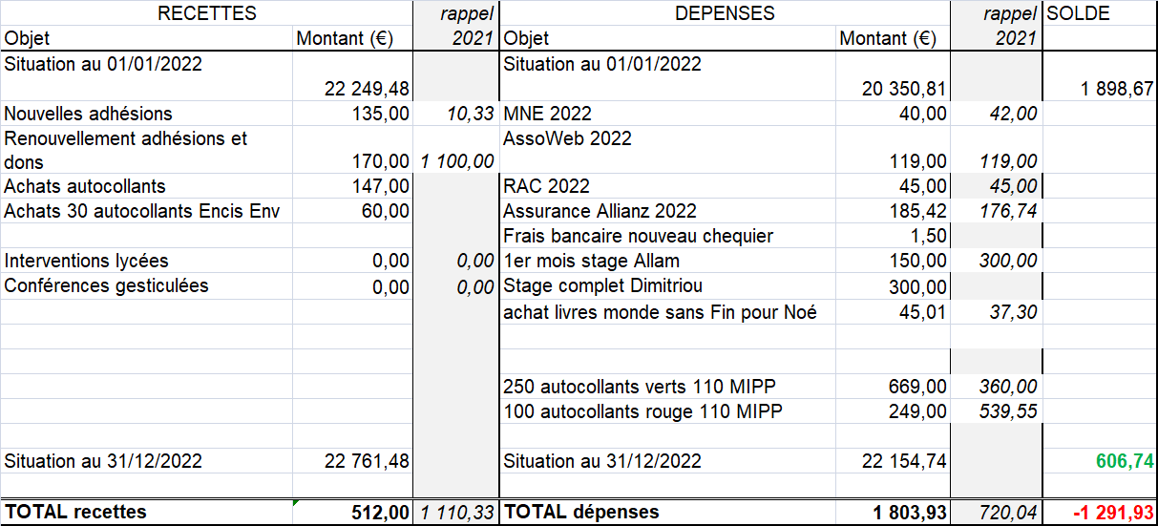
2022 : on insiste sur le 110 avec les achats d’autocollants et le recrutement de 2 stagiaires pour être plus présent sur les réseaux sociaux.
Personnes ayant adhéré au 1/1/2022: 426 (+1 en 2021,+4 en 2020, +11 en 2019, +12 en 2018) 1/1/2023: 435 (+9 en 2022) et 4 renouvellements.

Slide 11


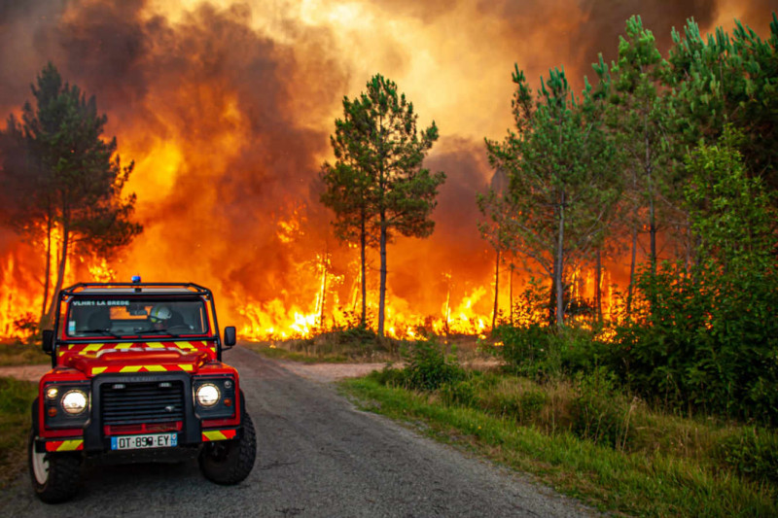
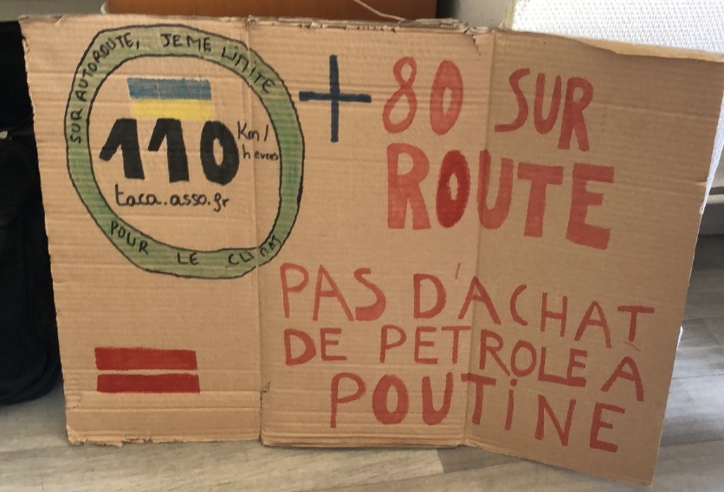
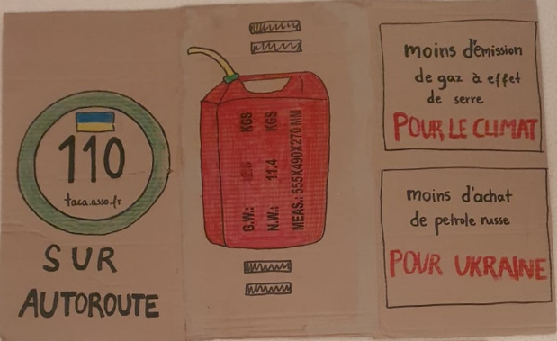
2022: on continue sur le 110. La guerre en Ukraine relance la sobriété énergétique, 2 stagiaires pour booster la pétition sur les RS, et les catastrophes climatiques se multiplient en France, grêles, canicules, megafeux.

Slide 12

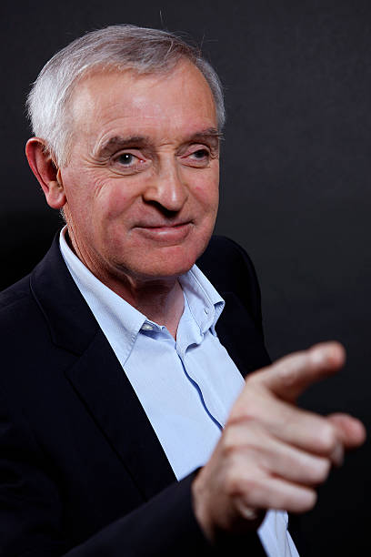
Aout 2022: Les ~7000 signataires de la pétition sont invités à interpeller leur député sur le 110. 650 citoyens s’impliquent dans l’action, une tribune est publiée dans Libération cosignée notamment par Jean Jouzel (10/22).
TRIBUNE
Levons le pied pour le climat, limitons-nous à 110 km/h sur autoroute
Premiers signataires : Jean Jouzel Ancien vice-président du groupe scientifique du Giec,
Dominique Bourg Philosophe
Denis Cheissoux Journaliste
Lionel Moncla Viticulteur membre Convention citoyenne pour le climat
Philippe Quirion Economiste.
Fin 2022 (fin Vague 1)
650 activistes interpellant
472 députés interpellés
115 réponses reçues et mises en ligne
Le Oui est légèrement en avance

Slide 13
Assemblée Générale n° 12 de TaCa
Mercredi 7 juin 2023 20h
Début | Durée | Animateur | Objet
19h45 | 25' |  | Accueil, adhésions 2023, recueil de sujets de discussion
20h10 | 10' | Jean | Tour de table: Prénom, nom, localisation, depuis combien de temps tu connais TaCa?
20h20 | 10' | (Simon) Jean | 2020 Rapport financier, rapport moral et vote
20h30 | 10' | (Simon) Jean | 2021 Rapport financier, rapport moral et vote
20h40 | 10' | (Simon) Jean | 2022 Rapport financier, rapport moral et vote
20h50 | 40' | Valérie | Suite de l’action sur le 110
21h30 | 20’ |  | Sujets divers
➔ 22h au + tard | 30’ |  | Auberge espagnole: cena y bebida a compartir

Slide 14
110 sur autoroute; ça continue en 2023! Janvier: webinaire de lancement de la vague 2 d’interpellations, Mai: publication du rapport d’étape de l’ensemble de l’action
Fév.-Mars 2023 : vague 2
Avec 28 volontaires et 1 fichier partagé
382 interpellations
dont 93 nouveaux députés.
63 nouvelles réponses
En tout, 565 députés interpellés (/575)
178 réponses reçues et mises en ligne
Le Oui toujours légèrement en avance
Avril : Rédaction du rapport d’étape
+ Les taux de réponse sont relativement proches
+ On a des alliés sur une grande partie de l’échiquier politique
- Le support à la mesure parait très clivé politiquement
- L’extrapolation à l’ensemble des députés donnerait égalité Oui et Non

Slide 15
21 mars 2023 : Réunion de fin d’interpellations V2 Avancement des actions envisagées
Rédaction d’un rapport d’étape. Publication sur le site Ok
Rédaction d’un communiqué de presse : Ok
liste des journalistes signataires de la charte https://chartejournalismeecologie.fr/
Difficulté à avoir les coordonnées correspondantes Pas Ok
Diffusion à la presse réseau TaCa : OK
aucun retour Pas Ok
Réseaux sociaux : infographie de synthèse de l’action à faire
Message vers les interpelleurs et incitation à utiliser le rapport d’étape pour relancer son député :
Tres peu de retours Pas Ok
Relance des 4 députés du bureau de la commission DD de l’Assemblée favorables au 110 pour demande d’audition avec Jean Jouzel à faire

Slide 16
2023 : actions pour le 2e semestre : à vos idées …
15/5: Contact (via GreenPeace) avec asso velo Mulhouse qui veut faire un collectif national pro 110. Pas de nouvelles depuis, qui voudrait relancer cette initiative?
26/5: Initiative Alder d’un courrier au gouvernement demandant d’inciter les automobilistes à se limiter d’eux-mêmes à 110 sur autoroutes.

Slide 17

Initiative Alder : courrier au gouvernement
Lettre ouverte à l’attention de Madame Elisabeth Borne, Première Ministre, en charge du Climat
Pour inciter les automobilistes à se limiter à 110 km/h sur autoroute
Madame la Première Ministre,
Nous avons compris, qu’à titre personnel, vous étiez favorable à la réduction de la vitesse maximum sur autoroute. A tel point que vous avez recommandé aux fonctionnaires de l’Etat de se limiter à 110 km/h lorsqu’ils roulent sur une autoroute au volant d’une voiture de service. Nous avons aussi compris que vous ne souhaitez pas rendre cette mesure obligatoire. Celle-ci ne sera donc probablement pas appliquée avant 2027.
En attendant, vu l’urgence de la menace climatique, Nous vous demandons d’engager une action gouvernementale pour inciter les conducteurs à se limiter à 110 km/h sur autoroute.
Une telle réduction de la vitesse permettrait jusqu’à 20% d’économie de carburant et donc moins de gaz à effet de serre, plus de pouvoir d’achat pour l’automobiliste, moins de dépendance énergétique à la Russie, ainsi qu’une amélioration de la balance des paiements. Son seul inconvénient est une faible augmentation des temps de parcours.
Cette campagne d’information porterait le message suivant : « En réduisant notre vitesse, nous contribuons à la lutte contre le dérèglement climatique et nous améliorons notre pouvoir d’achat. Soyons responsables, sur les autoroutes limitons-nous, volontairement, à 110 km/h !».
Elle pourrait comporter deux volets :
Une importante campagne nationale d’information dans les médias (télévision, presse écrite et réseaux sociaux) à l’instar de ce qui s’est fait pour les économies d’énergie ou la lutte contre la Covid. Cette campagne serait reconduite chaque année au printemps.
Un affichage massif et permanent sur le réseau autoroutier (panneaux lumineux d’information et panneaux de bas-côtés). Cet affichage serait à la charge des concessionnaires.
Nous comptons sur vous, Madame la Première Ministre, pour user de votre pouvoir pour développer les actions de réduction des émissions de gaz à effet de serre nécessaires pour que notre pays respecte les engagements qu’il a pris en signant l’Accord de Paris sur le Climat en 2015.
Notre avenir en dépend !
Veuillez croire, Madame la Première Ministre, à l’expression de nos sentiments républicains les meilleurs.
Votre signature ici :
_________
-Une fois signée, vous pouvez soit renvoyer cette lettre par courrier postal à l’adresse suivante : Alder Climat-Energie – chez Boulan 1 Puyd’eau 87310 Saint-Cyr, soit l’envoyer, une fois scannée (format pdf) à l’adresse mail suivante : alder110@free.fr
-Vous pouvez aussi nous envoyer simplement un mail à alder110@free.fr en nous indiquant que vous êtes d’accord pour signer cette lettre.

Slide 18

2023 : actions pour le 2e semestre : à vos idées …
15/5: Contact (via GreenPeace) avec asso velo Mulhouse qui veut faire un collectif national pro 110. Pas de nouvelles depuis, qui voudrait relancer cette initiative?
26/5: Initiative Alder d’un courrier au gouvernement demandant d’inciter les automobilistes à se limiter d’eux-mêmes à 110 sur autoroutes.
Avis réservé du président sur ce courrier. Qu’en pensez vous?
Autres pistes d’actions 110 à proposer ? On en parle …
Le 110 en pub Radio France

Slide 19
Assemblée Générale n°12 de TaCa
Mercredi 7 juin 2023 20h
Début | Durée | Animateur | Objet
19h45 | 25' |  | Accueil, adhésions 2023, recueil de sujets de discussion
20h10 | 10' | Jean | Tour de table: Prénom, nom, localisation, depuis combien de temps tu connais TaCa?
20h20 | 10' | (Simon) Jean | 2020 Rapport financier, rapport moral et vote
20h30 | 10' | (Simon) Jean | 2021 Rapport financier, rapport moral et vote
20h40 | 10' | (Simon) Jean | 2022 Rapport financier, rapport moral et vote
20h50 | 40' | Valérie | Suite de l’action sur le 110
21h30 | 20’ |  | Sujets divers
➔ 22h au + tard | 30’ |  | Auberge espagnole: cena y bebida a compartir

Slide 20
Propositions de sujets de discussion
Insister sur la communication inclusive (suggestion d’un interpelleur canadien qui peut aider à distance)
Renforcer la structure de TaCa
Les autres contributions reçues seront indiqués dans le CR de cette AG

Slide 21
Assemblée Générale n° 12 de TaCa
Jeudi 18 juin 2020
Début | Durée | Animateur | Objet
19h45 | 25' |  | Accueil, adhésions 2023, recueil de sujets de discussion
20h10 | 10' | Jean | Tour de table: Prénom, nom, localisation, depuis combien de temps tu connais TaCa?
20h20 | 10' | (Simon) Jean | 2020 Rapport financier, rapport moral et vote
20h30 | 10' | (Simon) Jean | 2021 Rapport financier, rapport moral et vote
20h40 | 10' | (Simon) Jean | 2022 Rapport financier, rapport moral et vote
20h50 | 40' | Valérie | Suite de l’action sur le 110
21h30 | 20’ |  | Sujets divers
➔ 22h au + tard | 30’ |  | Auberge espagnole: cena y bebida a compartir

